Slide 1
Αρωματικά Φυτά & Αιθέρια Έλαια
Διάλεξη 5^{η}
Παλαιογεώργου Αναστασία-Μαρίνα
Βιοτεχνολόγος MSc, PhD
Πανεπιστημιακή Υπότροφος

Slide 2
8. Τσάϊ του βουνού, Χαμομήλι-καλλιεργητική πρακτική-προϊόντα

Slide 3
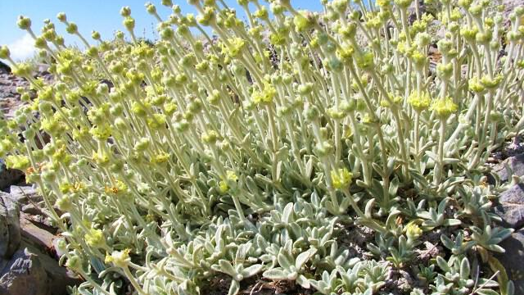
To τσάϊ του βουνού

Slide 4
Kingdom: | Plantae
Clade: | Tracheophytes
Clade: | Angiosperms
Clade: | Eudicots
Clade: | Asterids
Order: | Lamiales
Family: | Lamiaceae
Subfamily: | Lamioideae
Genus: | Sideritis

Slide 5
Υπάρχουν διαφορετικά είδη που εντοπίζονται σε διαφορετικές περιοχές στον ελλαδικό χώρο αλλά και σε άλλες χώρες.
Συγκεκριμένα, έχουν καταγραφεί πάνω από 100 διαφορετικά είδη, εκ των οποίων τα 17 φυτρώνουν αποκλειστικά στην Ελλάδα.

Slide 6
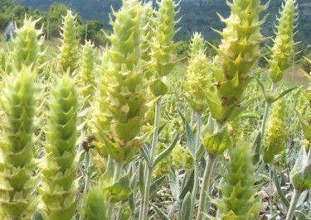
Sideritis barbellate: ενδημικό στα Κανάρια νησιά
Sideritis candicans: ενδημικό στην Πορτογαλία
Sideritis hyssopifolia: βουνά στην Ιβηρική χερσόνησο
Sideritis raiser: Αλβανία
Sideritis scardica: Β. Μακεδονία, Βουλγαρία

Slide 7
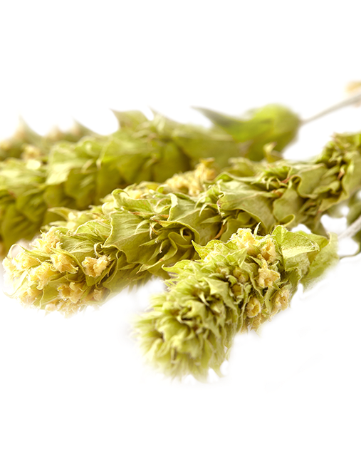
Sideritis scardica: Ολυμπος
Sideritis clandestina: Ταΰγετος
Sideritis cypria: ενδημικό της Κύπρου
Sideritis euboea: Εύβοια
Sideritis purpurea: Δυτική Ελλάδα, Ιόνιο και Κρήτη
Sideritis cretica: Συρία, Τουρκία, Κρήτη (Μαλοτήρα)
Sideritis theezans: Πελοπόννησος

Slide 8
Αλλα είδη...
Sideritis lanata
Sideritis leucantha
Sideritis macrostachyos
Sideritis montana
Sideritis remota
Sideritis romana

Slide 9
Είναι μονοετείς ή πολυετείς πόες, αποξυλωμένες ενίοτε στη βάση και χνουδωτές.
Έχουν μικρά άνθη, κίτρινα ή λευκά
Φυτρώνουν σε βραχώδεις κυρίως περιοχές
Εντοπίζεται σε μεγάλα υψόμετρα άνω των 1000 μέτρων
Είναι ιδιαίτερα ανθεκτικά στην ξηρασία και στις χαμηλές θερμοκρασίες
Δεν απαιτεί γόνιμα εδάφη
Τα διάφορα είδη πολλαπλασιάζονται με δύο τρόπους: α) εγγενώς (με σπόρο) και β) εγενώς (με παραφυάδες).

Slide 10
Δύο εποχές κρίνονται κατάλληλες για τη φύτευση, το φθινόπωρο (Οκτώβρης-Νοέμβρης) και τέλος του χειμώνα με αρχές άνοιξης (Φλεβάρης-Μάρτης).
Η ξήρανση του τσαγιού γίνεται στα υπόστεγα, είτε με άπλωμα είτε με κρέμασμα σε μικρά σε ματάκια (ματσάκια). Μετά την ξήρανση ένα δεματάκι ζυγίζει περίπου 80 γραμμάρια. Τα δεματάκια στη συνέχεια συσκευάζονται σε δέματα, που περιμετρικά καλύπτονται με λινάτσα. Σ' αυτή τη μορφή φυλάγεται σε αποθήκες που αερίζονται καλά, μέχρι να διατεθεί στο εμπόριο.

Slide 11
Ιδιότητες
Ο Σιδερίτης περιέχει πλήθος φλαβονοειδών, κατεχινών, μονοτερπενίων, διτερπενίων, στερολών, αιθέριων ελαίων, κουρκουμίνης, καρυοφυλλίνης κ.α.
Ακόμη, αποτελεί φυσική πηγή σιδήρου.

Slide 12
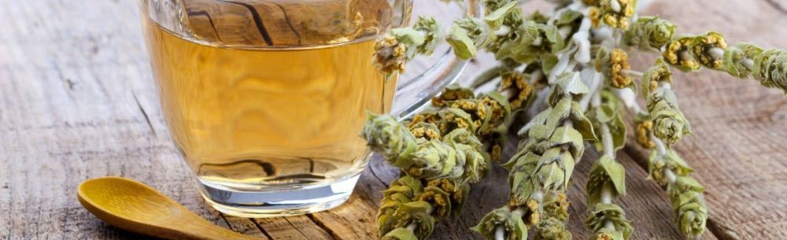
Υπάρχουν πολυάριθμες αναφορές στη βιβλιογραφία που υποστηρίζουν την αντιφλεγμονώδη, αντιοξειδωτική, αντιθρομβωτική, αντιυπερτασική και αντιμικροβιακή δράση του.

Slide 13
Παράδειγμα αντιμικροβιακής δράσης

Slide 14
Πληθώρα ερευνών έχει δείξει ότι τα διάφορα είδη του σιδερίτη μπορούν να έχουν ευεργατική δράση απέναντι σε διαταραχές του νευρικού συστήματος όπως το Alzheimer.

Slide 15
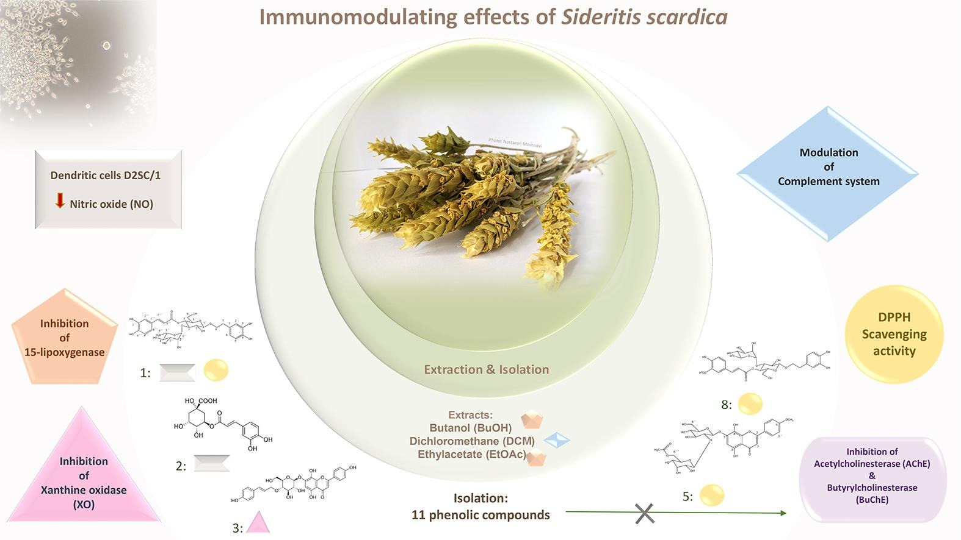
Moussavi, N., Azizullah, H., Malterud, K. E., Inngjerdingen, K. T., & Wangensteen, H. (2022). Immunomodulating polyphenols from Sideritis scardica. Journal of Functional Foods, 96, 105197.

Slide 16
Απόδοση
Η καλλιέργεια στο ίδιο χωράφι διαρκεί 5-8 χρόνια. Η παραγωγή από το 2°-4° έτος αυξάνεται και από το 5° έτος αρχίζει να μειώνεται.
Σε χρονιά πλήρους παραγωγής οι αποδόσεις σε ξηρό προϊόν αγγίζουν τα 100-150 κιλά ανά στρέμμα.
Συνήθως το ετήσιο εισόδημα από την καλλιέργεια είναι πολύ χαμηλό γι’ αυτό και είναι συμπληρωματικό.

Slide 17
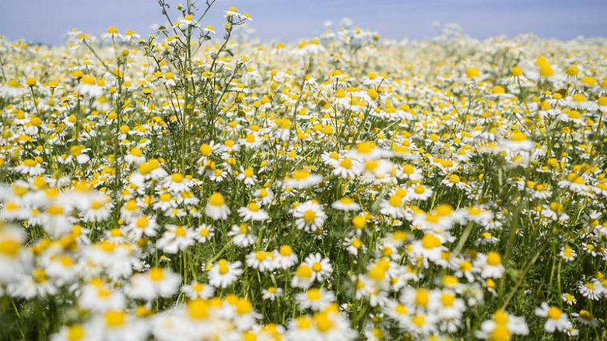
Το χαμομήλι

Slide 18
Kingdom: | Plantae
Clade: | Tracheophytes
Clade: | Angiosperms
Clade: | Eudicots
Clade: | Asterids
Order: | Asterales
Family: | Asteraceae
Subfamily: | Asteroideae
Genus: | Matricaria

Slide 19
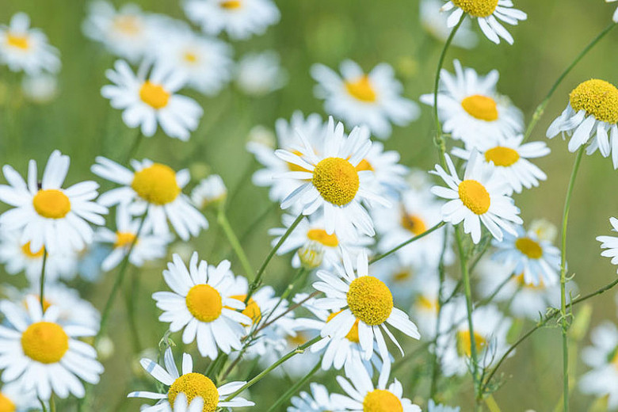
Τα πιο κοινά είδη αυτής της οικογένειας είναι:
Matricaria recutita
Matricaria chamomilla

Slide 20
Kingdom: | Plantae
Clade: | Tracheophytes
Clade: | Angiosperms
Clade: | Eudicots
Clade: | Asterids
Order: | Asterales
Family: | Asteraceae
Genus: | Chamaemelum
Species: | C. nobile

Slide 21
Είναι φυτό ποώδες και ζει ένα χρόνο (μονοετές)
Έχει λείο βλαστό
Το ύψος του δεν ξεπερνάει τα 35 εκατοστά
Ευδοκιμεί σε περιοχές με ήπιο κλίμα

Slide 22
Ιδιότητες
To χαμομήλι περιέχει χαμαζουλένιο, βισαβολόλη, κουμαρίνες, φλαβονοειδή, σεσκιτερπένια, λουτεολίνη, φλαβονοειδή

Slide 23
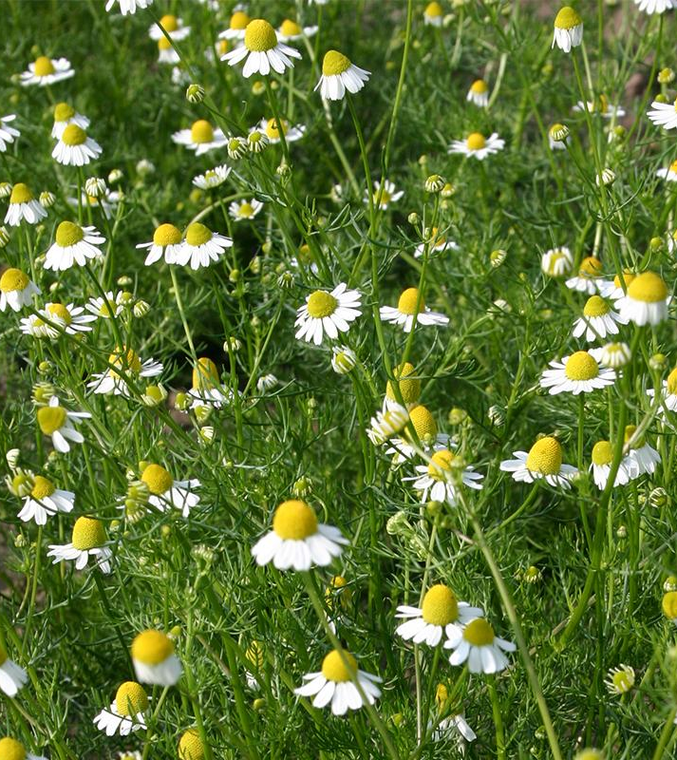
Το χαμομήλι έχει ηρεμιστικές, τονωτικές, αντισηπτικές και εντομοκτόνες ιδιότητες ενώ συμβάλλει και καταπραϋντικά στις διάφορες γαστρεντερικές διαταραχές.

Slide 24
Παραδείγματα αντιοξειδωτικής, αντικαρκινικής και αντιμικροβιακής δράσης

Slide 26
Απόδοση Η απόδοση των νωπών κεφαλίδων φτάνει στα 300- 400 κιλά/στρ και όταν ξεραθούν χάνουν το 70- 75% του βάρους τους. Το χαμομήλι θεωρείται ιδανικό για την ένταξη του στα βιολογικά προϊόντα, αφού δεν απαιτεί καθόλου τη χρήση φυτοπροστατευτικών προϊόντων. Το χαμομήλι διατίθεται στην αγορά είτε ως αποξηραμένο για τσάι, είτε το απόσταγμα του, δηλαδή το αιθέριο έλαιο του.

Slide 27
Ευχαριστώ πολύ!!

